Slide 1
webpack 入门与深入实践
NEXT 前端学位课程

Slide 2
第三章 核心功能: 模块系统
模块规范、以及Webpack对模块的处理

Slide 3
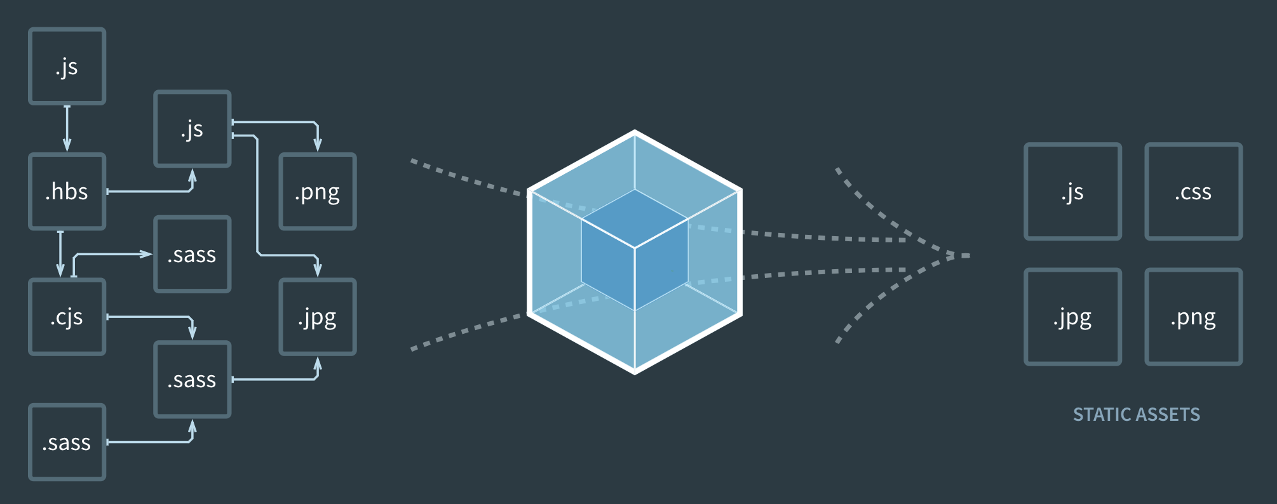
概述
多个文件按一定规则打包到一个或多个文件
浏览器不支持的语法也可以使用了

Slide 4
模块方法使用演示
不同的模块规范如何使用？
AMD
Common
JS
UMD
ESM

Slide 5
AMD使用
模块定义API
define(id?, dependencies?, factory);
define.amd属性
全局变量
require/exports使用
Notes:
https://github.com/amdjs/amdjs-api/wiki/AMD-(%E4%B8%AD%E6%96%87%E7%89%88)
1.第一个参数，id，是个字符串。它指的是定义中模块的名字，这个参数是可选的。如果没有提供该参数，模块的名字应该默认为模块加载器请求的指定脚本的名字。如果提供了该参数，模块名必须是“顶级”的和绝对的（不允许相对名字）。
2.模块名规范讲解
3.一个甲苯文件输出多个模块

Slide 6

CommonJS使用
Module对象
module.id
module.filename
module.loaded
module.parent
module.children
module.exports属性
exports变量
关系/区别/注意事项
Notes:
http://wiki.commonjs.org/wiki/CommonJS
http://javascript.ruanyifeng.com/nodejs/module.html
require
require.resolve
require.cache
require.ensure
module.id 模块的识别符，通常是带有绝对路径的模块文件名。
module.filename 模块的文件名，带有绝对路径。
module.loaded 返回一个布尔值，表示模块是否已经完成加载。
module.parent 返回一个对象，表示调用该模块的模块。
module.children 返回一个数组，表示该模块要用到的其他模块。
module.exports 表示模块对外输出的值。

Slide 7
CommonJS使用
require()
require.resolve()
require
require.main
require.cache
require.extensions
读入并执行一个JS模块，返回该模块的exports对象
Notes:
http://wiki.commonjs.org/wiki/CommonJS
require
require.resolve
require.cache
require.ensure??
module.id 模块的识别符，通常是带有绝对路径的模块文件名。
module.filename 模块的文件名，带有绝对路径。
module.loaded 返回一个布尔值，表示模块是否已经完成加载。
module.parent 返回一个对象，表示调用该模块的模块。
module.children 返回一个数组，表示该模块要用到的其他模块。
module.exports 表示模块对外输出的值。

Slide 8
CommonJS使用
后缀匹配（默认.js)
绝对路径 (/absolute/path/file.js)
加载规则
相对路径 (../relative/path/file.js)
核心模块以及node_modules
目录加载
Notes:
http://wiki.commonjs.org/wiki/CommonJS
require
require.resolve
require.cache
require.ensure??
module.id 模块的识别符，通常是带有绝对路径的模块文件名。
module.filename 模块的文件名，带有绝对路径。
module.loaded 返回一个布尔值，表示模块是否已经完成加载。
module.parent 返回一个对象，表示调用该模块的模块。
module.children 返回一个数组，表示该模块要用到的其他模块。
module.exports 表示模块对外输出的值。

Slide 9
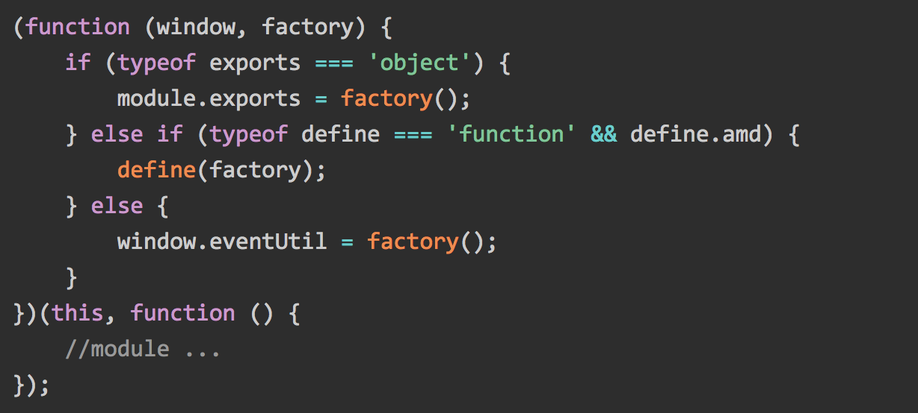
UMD使用
兼容了AMD和CommonJS，同时还支持老式的“全局”变量规范
Notes:
源码备份：
(function(window, factory) {if(typeofexports === 'object') {module.exports=factory();}elseif(typeofdefine === 'function'&&define.amd) {define(factory);}else{window.eventUtil=factory();}})(this,function() {//module ...});

Slide 10
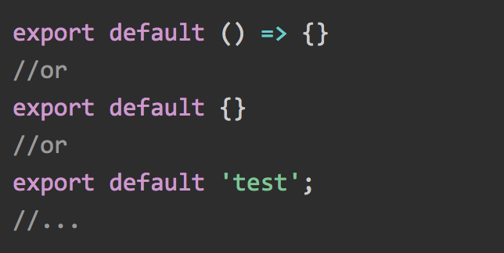
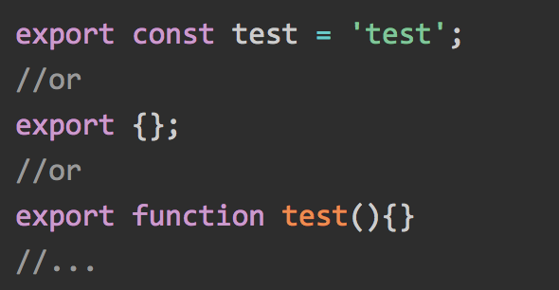
ESM
export用法
export defaut
export
Notes:
源码备份：
export default () => {}//orexport default {}//orexport default 'test';//...

Slide 11
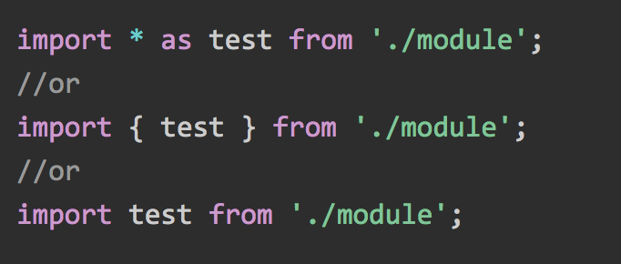
ESM
import用法
export const test=‘a’;
export const test2=‘b’;
export default ……
Notes:
ES6模块加载的机制，与CommonJS模块完全不同。CommonJS模块输出的是一个值的拷贝，而ES6模块输出的是值的引用。
import * as test from './module';//orimport { test } from './module';//orimport test from './module';

Slide 12
Webpack模块方法
除了常用规范的模块方法外，Webpack还有特定的模块方法
require.context
require.include
require.resolveWeak

Slide 13
兼容性
commonJS / ESM混用
虽然Webpack支持多种模块语法，但推荐使用同一个语法。
https://github.com/webpack/webpack.js.org/issues/552

Slide 14
Webpack module
和模板解析相关的配置
module
条件
noParse
rules
结果
不解析指定规则的文件
嵌套规则
Notes:
rules提下，不是强相关，留给后面的章节细讲

Slide 15
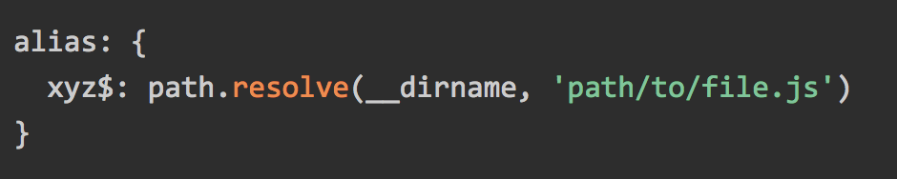
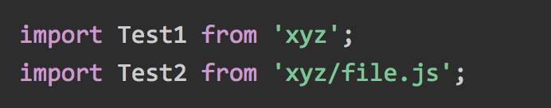
Resolve
和模块解析相关的配置
alias
模块别名
Notes:
Bak:
alias
aliasFields
plugins
modules
extensions
……

Slide 16
Resolve
和模块解析相关的配置
enforceExtension
扩展名
enforceModuleExtension
extensions
Notes:
Bak:
alias
aliasFields
plugins
modules
extensions
……

Slide 17
Resolve
和模块解析相关的配置
mainFileds
入口
/路径
mainFiles
modules
Notes:
Bak:
alias
aliasFields
plugins
modules
extensions
……

Slide 18

静态处理
带表达式的require语句
context module
使用require.context创建模块上下文
Notes:
代码演示

Slide 19
类库的打包与使用
怎样输出类库？
怎样使用外部扩展
output.library
output.libraryTarget
externals

Slide 20
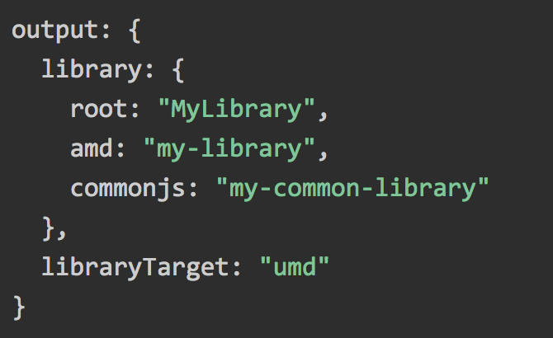
输出不同规范的类库
通过output.libraryTarget可以指定输出类库的规范
window
this
global
amd
libraryTarget
umd
commonjs
commonjs2
jsonp
Notes:
代码演示

Slide 21
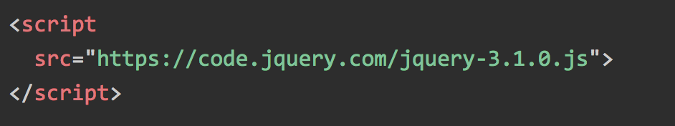
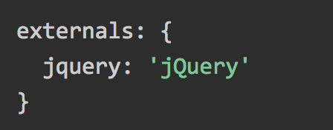
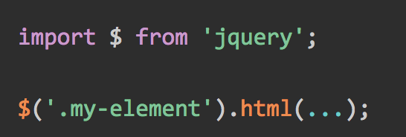
externals使用
防止将某些 import 的包(package)打包到 bundle 中，而是在运行时(runtime)再去从外部获取这些扩展依赖

Slide 22
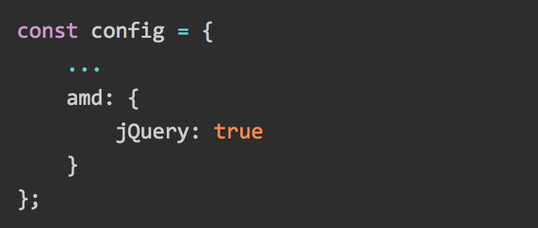
amd其他配置选项
Notes:
演示

Slide 23
打包后的代码执行
打包后的代码是怎样运行的？
Notes:
代码演示

Slide 24
练习
打包CSS
将 commonjs 改写为 esm
Notes:
TODO:补充习题代码（url）

